Slide 1
Авторлық бағдарламаның
тақырыбы:
“Эссе жазу”

Slide 2
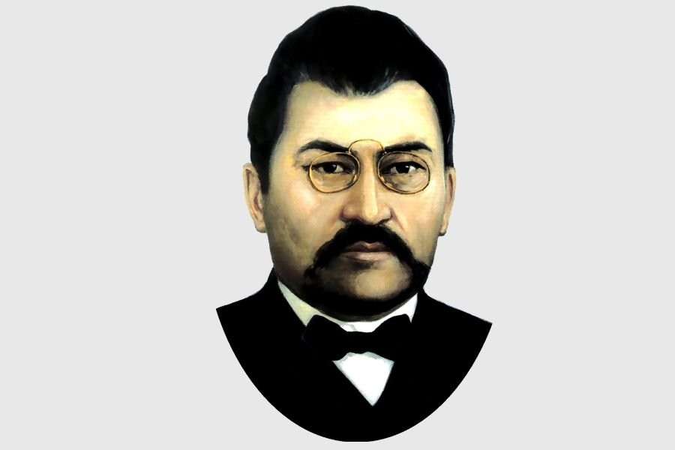
“Балам деген жұрт болмаса-жұртым деген бала қайдан шықсын?”

Slide 3
Біріншіден,баланың тұлғалық ерекшелігіне емес,іс-әрекетіне баға беріп үйренгеніміз жөн.Бала табыстың кілті туа біткен қабілет емес, еңбек екенін,адам еңбектенсе ғана нәтиже болатынын біліп өсуі керек.

Slide 4
Екіншіден,балаға үнемі таңдау беру қажет.

Slide 5
Үшіншіден, біз баланың кем тұсын жөндеуге күш саламыз.Керісінше қай салада қабілеті жоғары,қызығушылығы басым,сол бағытты қаузаған дұрыс.

Slide 6
Бағдарлама кімдерге арналған?
Эссе жазып үйреніп жатқан балаларға
Бастауыш сынып оқушыларына
Бастауыш сынып мұғалімдеріне

Slide 7
1- бөлім
Күнтізбелік -тақырыптық жоспар
Бағдарлама

Slide 8
2- бөлім
Қысқа мерзімді жоспар

Slide 9
3- бөлім
Бағалау критерийлері
Әдістемелік нұсқаулық

Slide 10
4- бөлім
Жұмыс дәптері

Slide 11
5- бөлім
Жазба жұмыстарына арналған логикалық тапсырмалар

Slide 12
Авторлық бағдарламаның кешені 5 бөлімнен тұрады
1 бөлім
2 бөлім
3 бөлім
4 бөлім
5 бөлім

Slide 13
1- бөлім
Күнтізбелік -тақырыптық жоспар
Бағдарлама

Slide 14
Түсінік хат
Мектеп өмірде одан әрі қадам басатын ең жақсы білім алуға алғашқы серпін беретін кезең. Эссе жазуға баланы үйрету-ең маңызды компоненттердің бірі деп айтуға болады, себебі баланың өз ойы мен көзқарасын дұрыс тұжырымдау, сөздерді таңдауға мүмкіндік беру баланың шығармашылық қабілетін қалыптастыратын элемент.
Білім негізі –мектеп. Егеменді еліміздің өсіп келе жатқан ұрпағын ойлы да іскер, жігерлі де батыл, өзіне-өзі сенімді, интеллектуалдық деңгейі биік, дүниетанымы дұрыс қалыптасқан азамат етіп тәрбиелеуде мектептің алатын орны айрықша. Мектеп қазіргі қоғамның дамуымен, әлеуметтік практикамен тығыз байланысты.
Шығармашылық қабілетті дамыту мәселесі қай кезде де ойшылдар мен ғалымдардың назарындағы нысан болып келеді. Психологтар шығармашылық қабілетті дамытуды, тұлғаны дамытудың ең басты тетіктерінің бірі ретінде қарастырады, өйткені шығармашылық іс-әрекеттің нәтижесі оның қайталанбайтындығымен, бірегейлігімен ерекшеленеді. Қазақ тілінде жазба жұмыстары арқылы шығармашылық жұмыстарға қол жеткізу – мұғалімінің де шеберлігін талап ететін өнімді ізденіс.
Тілді оқытуда жүргізілетін жазба жұмыстары оқушылардың жазылым әрекетін қалыптастырады. Осы әрекетті орындау үшін жазба жұмыстарының бірнеше түрлері қолданылады. Солардың қазіргі замаңғы ең өзекті түрі – эссе.
Эссе – прозалық әдеби жанр. Француз тілінен аударғанда «очерк» немесе «нобай» деген мағынаны білдіреді. Эссе автордың дара әсерін, белгілі бір мәселеге қатысты көзқарасын көрсетеді. Ол белгілі бір сұраққа толық жауап бермейді, тек сол мәселеге қатысты өз ойын немесе әсерін көрсетеді.
Эссе жазу кезінде логика, ойды дәйектеу мен ақпаратты сауатты жеткізу қабілеті жақсы дамиды. Баяндау стилі көбіне сөйлеуге бағытталған.

Slide 15
Жалпы бағдарламаның мақсаты:
Шығармашылық жазбаларды жазу кезінде өзіндік көз қарасын, сыни ойын, ойды дәйектеумен ақпаратты сауатты жеткізу қабілетін дамыту.
Міндеттері:
Оқушылардың ой жүйелілігін реттеу
Эссе жазу түрлеріне қарай жазу тәсілдерін таңдай біліп, эссе түріне қарай жазу стилін сақтау, ой жүйесінің бірізділігін сақтаудағы сөз оралымдарын тиімді қолдану
Шығармашылық жазбаларда сөздік қорының байлығын дамыту, талдау жұмыстарында қажетті термин сөздерді тиімді қолдануды үйрету
Күтілетін нәтиже
Білім алушының сауаттылығы артады;
Өз ойын еркін жеткізе алатын Тұлға қалыптасады;
Өзіндік сөзік қорын толықтырады;
Шығармашылығын шыңдайды,танымдық қабілеттері дамиды,өзіндік ой қорытуға,ойын әдеби тілмен өрнектей білуге дағдыланады.

Slide 16
Күнтізбелік-тақырыптық жоспар
№ | Тақырыбы | Сағат саны | Күні | Ескерту
 | Эссе деген не? | 1
 | Эссенің басқа жазба жанрлардан айрмашылығы | 1
 | Эссе жазуға қойылатын талаптар | 1
 | Эссе жазу үшін нені меңгеру керек? | 1
 | Қазақ тілінің орфографиясы | 1
 | Тыныс белгілерді дұрыс қойып үйренейік | 1
 | Сөз өнері- жазу үшін қажетті асыл өнер | 1
 | Эссенің құрылымы | 1
 | Эссе тақырыбын туралы жалпы түсінік | 1
 | Тақырыптың өзектілігі | 1
 | Кіріспе бөлімнен негізгі бөлімге өтуші сөйлем | 1
 | Тақырыптық сөйлем (тезис) | 1
 | Қолдаушы сөйлем (аргумент, анализ) | 1
 | Қолдаушы сөйлем | 1
 | Қорытынды сөйлем | 1
 | Кіріспе бөлімдегі негізгі ойға қайта оралу | 1
 | Негізгі бөлімдегі барлық абзацтардың түйіні | 1
 | Эссені қорытындылаушы сөйлем | 1
 | Өзіндік көзқарас | 1
 | Артықшылығы мен кемшілігін санамалау | 1
 | Көзқарасты санамалау | 1
 | Басқа ресурстарға сілтеме жасау | 1
 | Көзқарасқа акцент жасау | 1
 | Мысалдар келтіру | 1
 | Басқа адамдардың ой-пікірін білдіру | 1
 | Қорытынды жасау | 1
 | Эссе жазу алдында қандай жұмыстар жүргізген дұрыс? | 1
 | Эссенің мазмұның бағалау | 1
 | Тіл сауаттылығын бағалау | 1
 | «Бес сатылы» эссе жазу | 1
 | Синквейн құрастыру | 1
 | Ертегіні, әңгімені өз ойларымен аяқтау | 1
 | Жұмбақтар құрастыру | 1
 | Мәтіннен тірек сөздерді теріп жазу | 1

Slide 17
2- бөлім
Қысқа мерзімді жоспар

Slide 21
3- бөлім
Бағалау критерийлері
Әдістемелік нұсқаулық

Slide 28
4- бөлім
Жұмыс дәптері

Slide 31
5- бөлім
Жазба жұмыстарына арналған логикалық тапсырмалар

